Slide 1
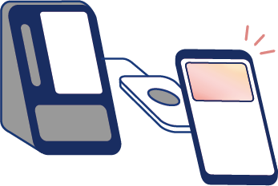


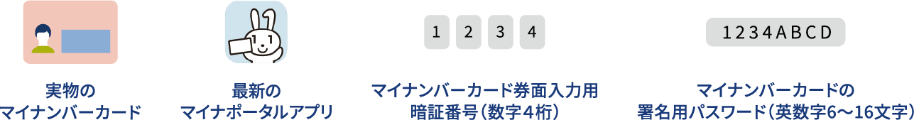
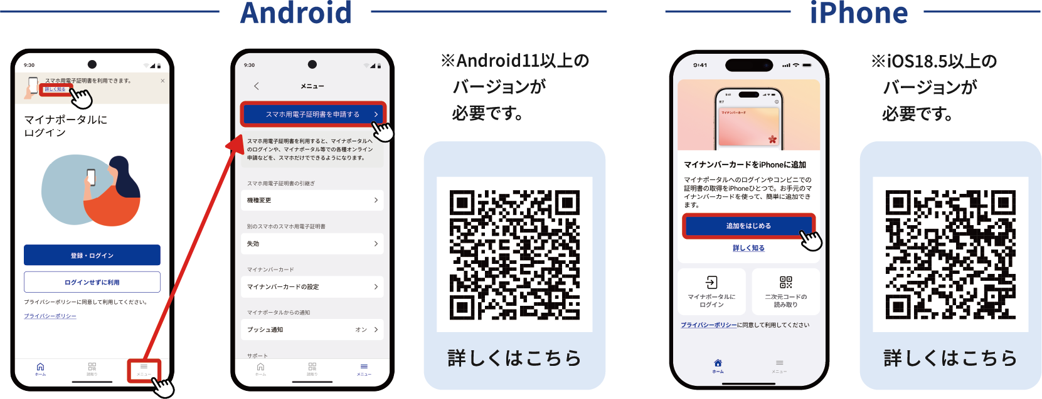

２０２５年９月中旬より、
全国の医療機関・薬局で
運用が始まっています
スマートフォンを
マイナ保険証として利用できるようになります
マイナンバーカードの持ち歩きによる紛失の心配がなくなります！
事前準備
マイナンバーカードの健康保険証の利用登録
マイナ保険証を登録済みの方は対応不要
マイナンバーカードをスマホに搭載する
最新のマイナポータルアプリから、スマートフォンのマイナンバーカードの利用申請・登録を行ってください。
※対応機種は、厚生労働省HPでご確認いただけます
―――――――――――――――――準備するもの―――――――――――――――――
スマホでの受付に対応している医療機関・薬局は、受付のステッカーや厚生労働省HPなどでご確認いただけます。
医療機関・薬局での利用方法
iPhone
Android

Slide 2

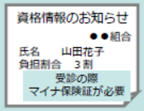
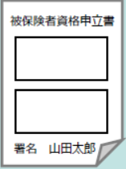
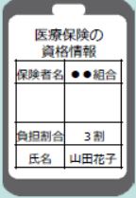

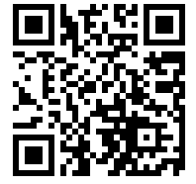

医療機関・薬局でスマートフォンによる受付ができなかった場合
何らかの事情でスマートフォンの読み取りによる受付ができなかった場合、スマートフォンでマイナポータルにログインし、表示された資格情報の画面を提示するなど以下①～③のいずれかの方法により受付することで自己負担分（３割分等）で
受診が可能です。※
①
マイナポータル画面
②
資格情報のお知らせ
③
資格情報の提示ができない
初診の場合
＋
＋
＋
（事後に確認）
※医療機関・薬局がスマートフォンの受付に対応していない場合は、実物のマイナンバーカードを提示することが
基本となりますが、➀の方法で受付けすることも可能です。
Q&A
Q
スマホでの受付に対応している医療機関・薬局は、どのように確認すればよいですか。
A
医療機関・薬局の受付のステッカーや厚生労働省HPなどでご確認いただけます。
Q
スマートフォンのマイナンバーカードを追加すると、実物のマイナンバーカードは利用できなくなるのでしょうか。
A
スマートフォンにマイナンバーカードを追加しても、実物のマイナンバーカードは引き続きご利用いただくことが可能です。
Q
マイナンバーカードやマイナンバーカードの電子証明書が失効したとき、有効期限が切れたときは、スマートフォンのマイナ保険証は利用できますか。
マイナンバーカードや電子証明書が失効したとき、有効期限が切れたときは、スマートフォンのマイナンバーカードも連動して失効するため、スマートフォンのマイナ保険証を利用することはできません。（猶予期間はありません）
市区町村窓口でマイナンバーカードや電子証明書を更新した後、マイナポータルからスマートフォンでマイナンバーカードを利用するための手続を行ってください。
A
Q
子どものマイナンバーカード（マイナ保険証）を親のスマートフォンに追加することは
できますか。
A
１台のスマートフォンにつきひとりのマイナンバーカードしか追加できません。
また、15歳未満の方はスマートフォンのマイナンバーカードをご利用いただけません。
厚生労働省 HP
スマートフォンのマイナ保険証利用について
^{〇〇〇〇健康保険組合}

